Slide 1
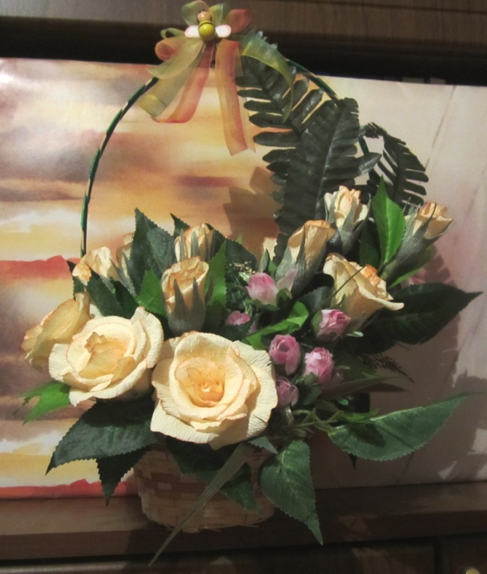
Творческий проект по технологии «Подарок маме»
Выполнила: ученица 8 класса
Тутова Наталья

Slide 2
Обоснование выбора темы
Каждый раз, когда приближаются праздники, возникает вопрос: «Что подарить?» Ведь удивить людей подарками очень сложно. Дарить конфеты - уже не так интересно, а цветы - быстро вянут. И я решила делать подарки своими руками в виде букетов из конфет. Букеты из конфет очень эффектно смотрятся на столе и прекрасны в качестве оригинальных подарков, ты вложить, частику своей души будет самым дорогим подарком для моей мамы. Это необычно и интересно, создать радостную атмосферу праздника.
И если нет желания кушать конфеты, то такой букет можно оставить надолго. Ведь букет не завянет, и долго будет радовать глаз. Мне стало очень интересно узнать, из чего можно делать букеты? Как красиво оформить букеты из конфет?
Цели и задачи проекта:
Изготовление изделия.
Совершенствование навыков и приемов техники
трёхмерного моделирования.
Развитие творческой инициативы, творческого
подхода к работе.
Совершенствование своих возможностей
в области проектной деятельности.
Разработка и выполнение творческого проекта.
Оценка проделанной работы.

Slide 3
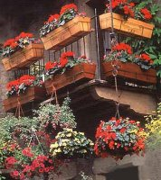
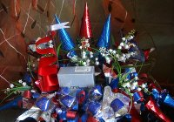
Историческая справка
Традиция составлять БУКЕТЫ появилась давно.
Ими украшали жертвенные алтари и животных,
предназначенных для жертвоприношений,
или троны правителей.
Искусство создания букетов из конфет не стало ещё в России обычным делом, таким как флористика или свадебные торты. Его называют «сладкой флористикой», подчёркивая его одиозность и неравнозначность.
История конфет охватывает географию всего мира.
Первые кондитеры появились в Древнем Египте.

Slide 4
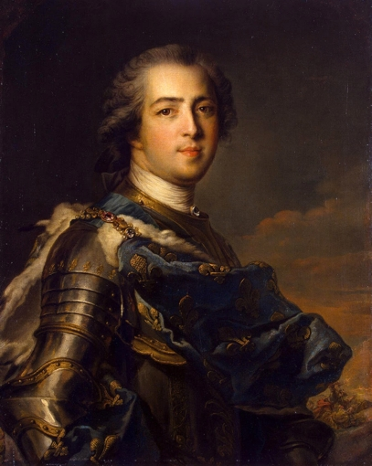
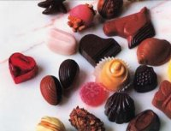
Историческая справка
Летописи Франции рассказывают, как конфеты сыграли роль государственной важности при дворе.
В 1715 году канцлер завоевал расположение французского короля Людовика XV, преподнеся ему в благодарность за произнесенную тронную речь… огромное блюдо с конфетами!
Впрочем, чем еще можно было покорить сердце монарха, которому было всего пять лет?!
Само слово «конфета» в XVI веке придумали итальянские аптекари: они так называли засахаренные или переработанные в варенье фрукты.
А на Руси испокон веков уваривали фрукты в меду, да еще и добавляли различных пряностей. Но вот масштабное производство конфет в их нынешнем понимании появилось в России только в XIX веке.

Slide 5
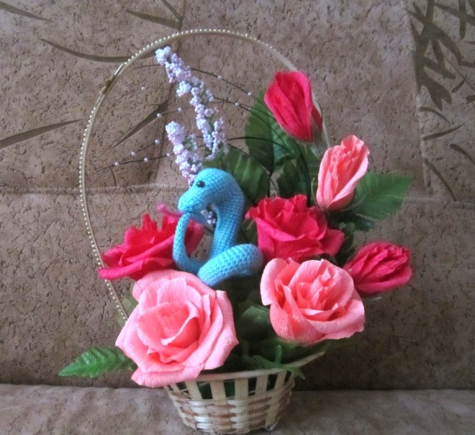
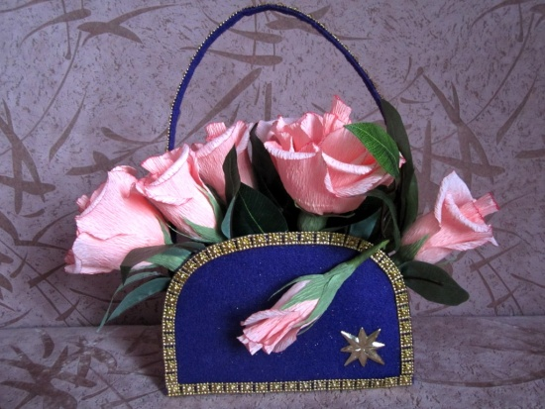
Генерирование идей
Вариант 1
Вариант 2
Вариант 4
Вариант 3

Slide 6
Выбор материала для проекта, дизайн- анализ.
Сейчас на прилавках магазинов есть бумага из Германии.
Она представлена богатой цветовой палитрой, качеством и доступной ценой. Я решила сделать красивую работу из этой бумаги.
В изготовлении данной работы используют бежевый цветов. Здесь соединяются как контрастные цвета, так и родственные. Они могут плавно переходить один в другой или гармонично соединяться в контрастной гамме.
Примечание:
Вкус конфет: используйте в своей
композиции конфеты, которые вы
пробовали, и они вам понравились,
или те, которые любит тот,
кому предназначен ваш сладкий подарок.
Ну и, естественно, конфеты должны
быть с не истекшим сроком годности.
Форма конфет: круглая или овальная.

Slide 7
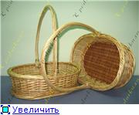
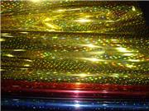
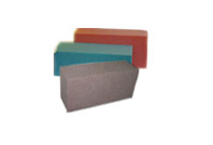
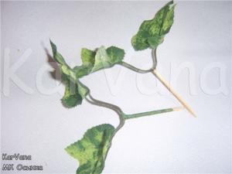
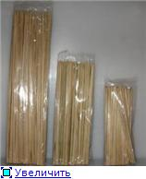
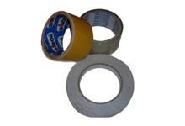
Выбор материала и оборудования

Slide 8
Экономическое обоснование.
№ п/п | Наименование материалов | Цена (руб.) | Расход материалов | Затраты (руб.)
1 | Крепированная бумага | 32 | 1 метр | 3.2
2 | Лента атласная | 5 | 1 метр | 5
3 | Лента шёлковая | 8 | 0.5 | 4
4 | Палочки для барбекю | 16 | 23 штук | 2.3
5 | Штемпельная подушка
6 | Клей «Титан»
7 | Листья папоротника | 15 | 3 | 45
8 | Корзина | 26 | 1 | 26
9 | пеноплекс
10 | пчёлка | 6-00 | 1 штука | 6-00
11 | Листья роз | 60 | 1 ветка | 60
Итого: |  |  |  |  | 151.5
Таким образом, себестоимость моей композиции 151 рубль 50 копеек.

Slide 9
Экологическое обоснование.
Моя композиция из конфет в виде корзины роз изготовлена из натуральных продуктов, а в качестве упаковки используются материалы, не влияющие на экологическую обстановку, не наносят вреда окружающей среде.

Slide 10
Самооценка
Я получила большое удовольствие и заряд энергии от выполненной работы, хотя она была нелегкой. В ходе своей работы я подробно познакомилась с всевозможными конфигурациями букетов, с материалами, которые применяют, исследовала историю возникновения. Моя работа понравилась родным и друзьям. Думаю, что теперь не возникнет вопроса: Что подарить?
Небольшие трудности возникали при креплении конфет к основанию шпашки. Но, все же, у меня получилось достичь цели, которую я ставила в начале проекта. Самостоятельное изготовление красивых букетов из конфет доступно даже детям и не требует дорогостоящих материалов.

Slide 11
Реклама
«ВКУСНАЯ МАСТЕРСКАЯ»
Букеты и композиции из конфет
с доставкой по всему городу.
Мы рады приветствовать Вас в нашей мастерской вкусных и оригинальных подарков ручной работы. Букеты из конфет - необычный и запоминающийся подарок для любого возраста.
Букет конфет - маленькая радость и приятный сюрприз для любимых людей.
Каждый букет сделан вручную - поэтому оригинален и неповторим.

Slide 12
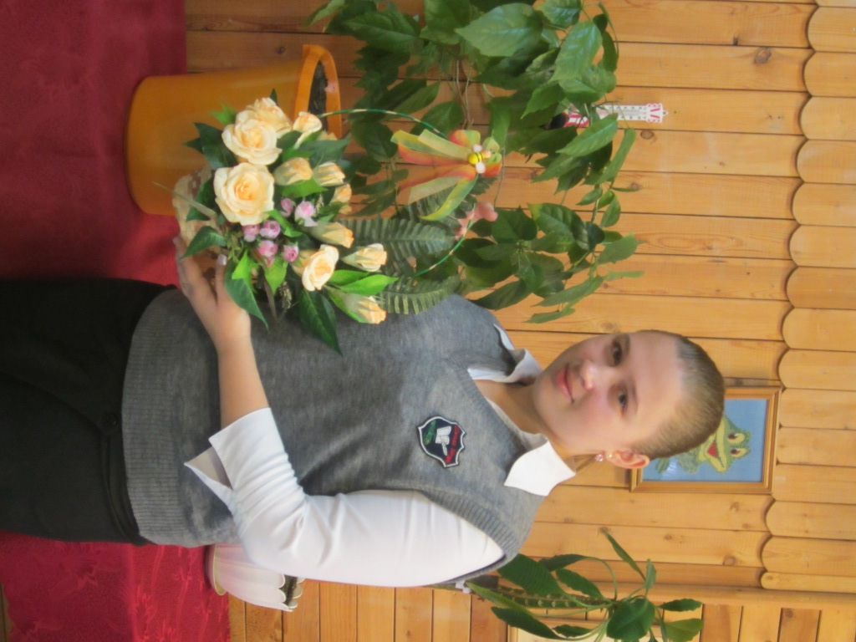
Спасибо
за внимание!

